Slide 1


TRƯỜNG ĐẠI HỌC KHOA HỌC TỰ NHIÊN, ĐHQG - HCM
BÁO CÁO BÀI TẬP NHÓM
Cấu trúc dữ liệu đồ thị
Giảng viên: Trần Thị Điểm

Slide 2



THÀNH VIÊN NHÓM
19200349 Nguyễn Đình Khôi
19200421 Nguyễn Hồng Phát
19200495 Huỳnh Chí Thật

Slide 3

CẤU TRÚC DỮ LIỆU ĐỒ THỊ VÀ ỨNG DỤNG

Slide 4
NỘI DUNG
1. Định nghĩa đồ thị
2. Các khái niệm cơ bản trên đồ thị
3. Biểu diễn đồ thị trên máy tính
4. Các phép toán duyệt đồ thị
5. Một số bài toán ứng dụng trên đồ thị

Slide 5
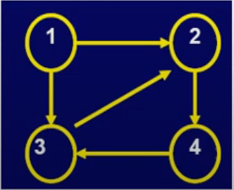
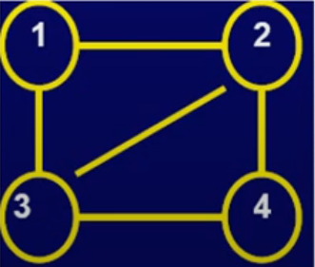
1. Định nghĩa đồ thị
Đồ thị là một cấu trúc rời rạc, dùng để mô tả một tập hợp các đối tượng rời rạc có mối quan hệ n – m với nhau. Ký hiệu đồ thị G là G = <V,E>, trong đó:
+ V là tập hợp các đỉnh (vectices).
+ E là tập hợp các cạnh/cung (Edges): Tập hợp các cặp (u,v) mà u,v là hai đỉnh thuộc V.

Slide 6
2. Các khái niệm cơ bản trên đồ thị
Cạnh liên thuộc, đỉnh kề, bậc:
Nếu e = (u,v) là một cạnh thuộc E thì ta nói u, v kề nhau và e là liên thuộc với u và v.
Nếu e = (u,v) là một cung thì ta nói u nối với v và v nối từ u. Cung e đi ra khỏi đỉnh u ( đầu ra) và đi vào đỉnh v(đầu vào). Ta cũng nói u kề v.
Bậc của v (deg(v)) là số cạnh liên thuộc với v.

Slide 7
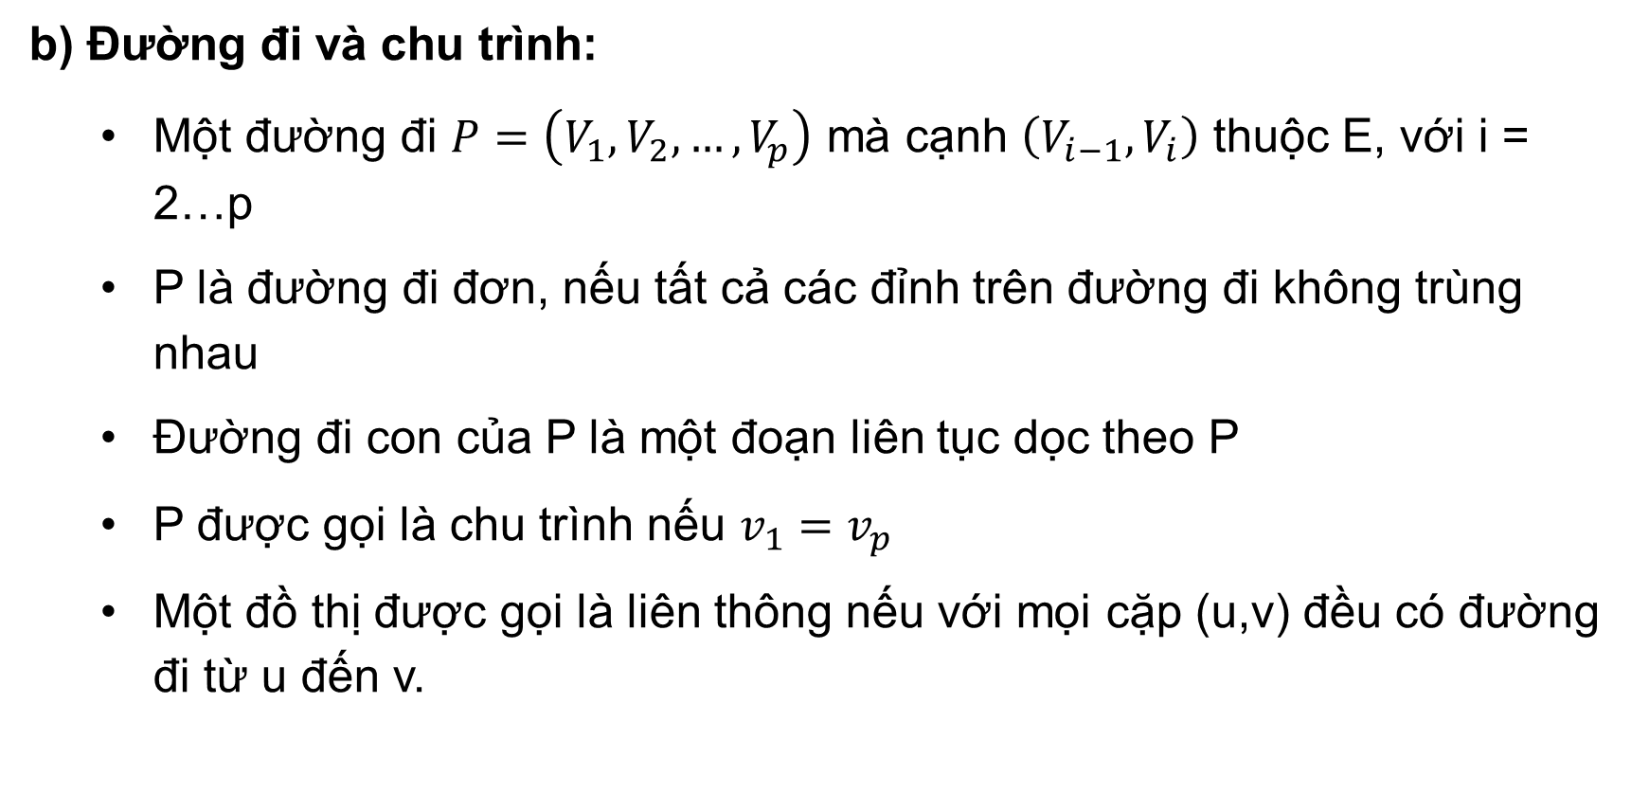
b) Đường đi và chu trình:
Một đường đi $P=\left(V_{1},V_{2},…,V_{p}\right)$ mà cạnh $\left(V_{i−1}, V_{i}\right)$ thuộc E, với i = 2…p
P là đường đi đơn, nếu tất cả các đỉnh trên đường đi không trùng nhau
Đường đi con của P là một đoạn liên tục dọc theo P
P được gọi là chu trình nếu $v_{1}=v_{p}$
Một đồ thị được gọi là liên thông nếu với mọi cặp (u,v) đều có đường đi từ u đến v.

Slide 8
3. Biểu diễn đồ thị trên máy tính
Biểu diễn đồ thị bằng ma trận kề
Biểu diễn đồ thị bằng danh sách kề

Slide 9
Biểu diễn đồ thị bằng ma trận kề
Khái niệm ma trận kề:
Ma trận kề là cách biểu diễn đồ thị G = {V, E} dưới dạng ma trận các giá trị boolean.
Biểu diễn ma trận kề: Kích thước của ma trận là VxV trong đó V là số đỉnh trong đồ thị và giá trị của một đầu vào Aij là 1 hoặc 0 tùy thuộc vào việc có một cạnh từ đỉnh i đến đỉnh j hay không.

Slide 10
VÍ DỤ VỀ MA TRẬN KỀ
2
5
 | 2 | 3 | 4 | 5
2 | 0 | 1 | 1 | 1
3 | 1 | 0 | 1 | 0
4 | 1 | 1 | 0 | 0
5 | 1 | 0 | 0 | 0
4
3

Slide 11
ƯU NHƯỢC ĐIỂM
ƯU ĐIỂM
NHƯỢC ĐIỂM
Các phép toán cơ bản như them, xóa một cạnh và kiểm tra có tồn tại cạnh hay không có thể thực hiện đơn giản
Hiệu quả khi đồ thị dày đặc và số lượng cạnh lớn
Những tiến bộ cho phép thực hiện các phép toán với ma trận lớn trên GPU
Yêu cầu về không gian khiến cho dung lượng tiêu thụ lớn
Các đồ thị thường không có quá nhiều liên kết nên danh sách kề sẽ hiệu quả hơn.
Các thao tác cơ bản thì thực hiện dễ dàng nhưng các thao tác như inEdges hay outEdges khó thực hiện

Slide 12
ỨNG DỤNG CỦA MA TRẬN KỀ
Tạo bảng định tuyến trong mạng
Các bài toán về tìm hướng đi và định vị

Slide 13
3. Biểu diễn đồ thị trên máy tính
Biểu diễn đồ thị bằng ma trận kề
Biểu diễn đồ thị bằng danh sách kề

Slide 14
Biểu diễn đồ thị bằng danh sách kề
Khái niệm danh sách kề:
Danh sách kề biểu thị một biểu đồ dưới dạng một mảng các danh sách được liên kết.
Biểu diễn ma trận kề: Chỉ số của mảng đại diện cho một đỉnh và mỗi phần tử trong danh sách liên kết của nó đại diện cho các đỉnh khác tạo thành một cạnh với đỉnh đó.

Slide 15
VÍ DỤ VỀ DANH SÁCH KỀ
2
5
 | 2 | 3 | 4 | 5
 | 3 | 2 | 4
 | 4 | 3 | 2
 | 5 | 2
4
3

Slide 16
ƯU NHƯỢC ĐIỂM
ƯU ĐIỂM
NHƯỢC ĐIỂM
So với ma trận kề biểu diễn đồ thị dưới dạng danh sách kề giúp tiết kiệm bộ nhớ hơn.
Việc duyệt các đỉnh kề với một đỉnh nào đó cũng cực kỳ nhanh chóng do mỗi đỉnh chỉ kết nối tới các đỉnh kề với nó.
Việc kiểm tra 2 đỉnh bất kỳ có kết nối hay không cần phải duyệt tuần tự từ node head, sẽ chậm hơn so với việc kiểm tra nếu cài đặt bằng ma trận kề.

Slide 17
4. Các phép duyệt đồ thị
Duyệt theo chiều rộng (BFS – Breath first search)
Duyệt theo chiều sâu (DFS – Depth first search)
Thuật toán Tarjan – liệt kê thành phần liên thông mạnh

Slide 18
a) Duyệt theo chiều rộng (BFS)
Giới thiệu:
Giải thuật tìm kiếm theo chiều rộng (Breadth First Search – viết tắt là BFS) duyệt qua một đồ thị theo chiều rộng và sử dụng hàng đợi (queue) để ghi nhớ đỉnh liền kề, bắt đầu việc tìm kiếm khi không gặp được đỉnh liền kề trong bất kỳ vòng lặp nào.

Slide 19
a) Duyệt theo chiều rộng (BFS)
Các bước của giải thuật :
Hãy coi G là một đồ thị mà chúng ta sẽ duyệt qua bằng thuật toán BFS.
Gọi S là nút gốc / nút bắt đầu của đồ thị.
Bước 1: Bắt đầu với nút S và xếp nó vào hàng đợi.
Bước 2: Lặp lại các bước sau cho tất cả các nút trong biểu đồ.
Bước 3: Dequeue S và xử lý nó.
Bước 4: Ghép tất cả các nút lân cận của S và xử lý chúng.
[KẾT THÚC LOOP]
Bước 6: THOÁT

Slide 20
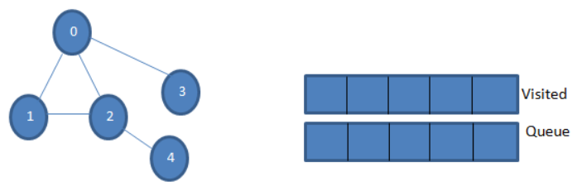
Ví dụ : BFS
Cho đồ thị như hình dưới đây, tạo 2 nhóm, visited dùng để chứa các nút đã duyệt, queue làm hàng đợi để chứa các nút liền kề

Slide 21
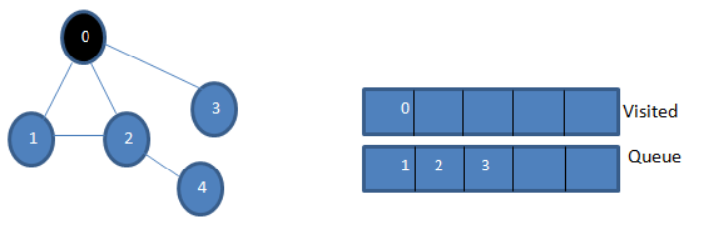
Ví dụ : BFS
Gọi 0 là nút bắt đầu hoặc nút nguồn. Đầu tiên, xếp nó vào hàng đợi đã duyệt visited và tất cả các nút lân cận của nó trong hàng đợi queue.

Slide 22
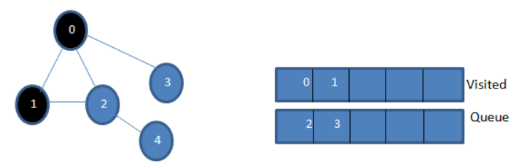
Ví dụ : BFS
Tiếp theo, lấy một trong các nút liền kề để xử lý, ở đây ta lấy 1. Đánh dấu nó là đã duyệt bằng cách xóa nó khỏi hàng đợi và đưa các nút liền kề của nó vào hàng đợi (2 và 3 đã có trong hàng đợi). Vì 0 đã được truy cập, ta bỏ qua nó.

Slide 23
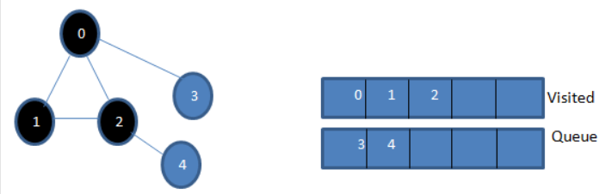
Ví dụ : BFS
Tiếp theo, xóa nút 2 trong hàng đợi và đánh dấu nó là duyệt. Sau đó, nút 4 liền kề của nó được thêm vào hàng đợi.

Slide 24
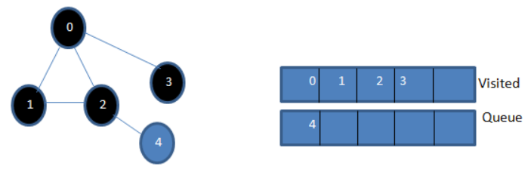
Ví dụ : BFS
Tiếp theo, ta xét nút 3 từ hàng đợi và đánh dấu nó là đã duyệt. Nút 3 chỉ có một nút liền kề, tức là nút 0, đã được duyệt. Do đó, ta bỏ qua nó.

Slide 25
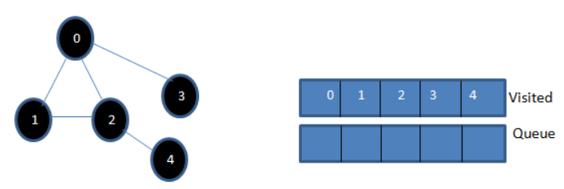
Ví dụ : BFS
Ở giai đoạn này, chỉ có nút 4 hiện diện trong hàng đợi. Nút 2 liền kề của nó đã duyệt, do đó ta bỏ qua nó. Bây giờ, ta đánh dấu 4 là đã duyệt.
Trình tự hiện diện trong danh sách được duyệt visited là trình tự tìm kiếm ưu tiên chiều rộng của đồ thị đã cho

Slide 26
Ứng dụng của BFS
Thu gom rác: Kỹ thuật thu gom rác, “thuật toán của Cheney” sử dụng truyền tải thứ nhất theo chiều rộng để sao chép tập hợp rác.
Broadcasting Trong Mạng: Một gói tin đi từ nút này sang nút khác bằng cách sử dụng kỹ thuật BFS trong mạng phát sóng để đến tất cả các nút.
Điều hướng GPS: Chúng tôi có thể sử dụng BFS trong điều hướng GPS để tìm tất cả các nút vị trí lân cận hoặc lân cận.

Slide 27
Ứng dụng của BFS
Các trang web mạng xã hội: Với một người 'P', chúng tôi có thể tìm thấy tất cả những người trong khoảng cách xa, 'd' từ p bằng cách sử dụng BFS cho đến cấp d.
Mạng ngang hàng: Một lần nữa BFS có thể được sử dụng trong mạng ngang hàng để tìm tất cả các nút lân cận.
Đường đi ngắn nhất và cây kéo dài tối thiểu trong đồ thị không trọng số: Kỹ thuật BFS được sử dụng để tìm đường đi ngắn nhất tức là đường đi có số cạnh ít nhất trong đồ thị không trọng số. Tương tự, chúng ta cũng có thể tìm cây khung tối thiểu bằng cách sử dụng BFS trong biểu đồ không trọng số.

Slide 28
4. Các phép duyệt đồ thị
Duyệt theo chiều rộng (BFS – Breath first search)
Duyệt theo chiều sâu (DFS – Depth first search)
Thuật toán Tarjan – liệt kê thành phần liên thông mạnh

Slide 29
b) Duyệt theo chiều sâu (DFS)
Giới thiệu :
Giải thuật tìm kiếm theo chiều sâu (Depth First Search – viết tắt là DFS), còn được gọi là giải thuật tìm kiếm ưu tiên chiều sâu, là giải thuật duyệt hoặc tìm kiếm trên một cây hoặc một đồ thị và sử dụng stack (ngăn xếp) ghi nhớ nút liền kề, bắt đầu việc tìm kiếm khi không gặp được nút liền kề trong bất kỳ vòng lặp nào. Giải thuật tiếp tục cho tới khi gặp được nút cần tìm hoặc tới một nút không có con. Khi đó giải thuật quay lui về nút vừa mới tìm kiếm ở bước trước.

Slide 30
b) Duyệt theo chiều sâu (DFS)
Các bước giải thuật :
Thuật toán DFS
Bước 1: Chèn nút gốc hoặc nút bắt đầu của cây hoặc biểu đồ trong ngăn xếp.
Bước 2: Bật mục trên cùng từ ngăn xếp và thêm nó vào danh sách đã truy cập.
Bước 3: Tìm tất cả các nút lân cận của nút được đánh dấu đã thăm và thêm những nút chưa được truy cập vào ngăn xếp.
Bước 4 : Lặp lại bước 2 và 3 cho đến khi chồng trống.

Slide 31
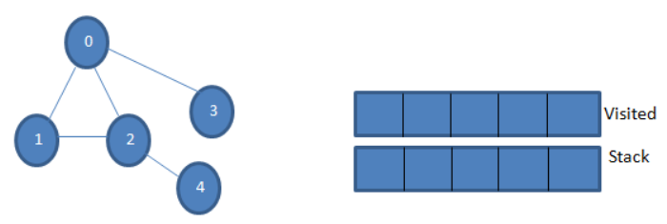
Ví dụ : DFS
Cho đồ thị như bên dưới, ta sẽ tạo 2 nhóm, visited lưu các nút đã duyệt và ngăn xếp stack chứa các nút liền kề của nó

Slide 32
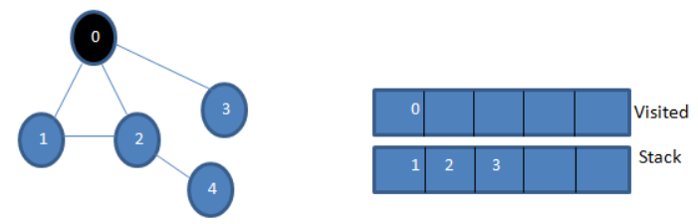
Ví dụ : DFS
Gọi 0 là nút bắt đầu. Đầu tiên, đánh dấu nó là đã duyệt và thêm nó vào danh sách visited. Sau đó, đẩy tất cả các nút liền kề của nó trong ngăn xếp ( 1, 2 , 3)

Slide 33
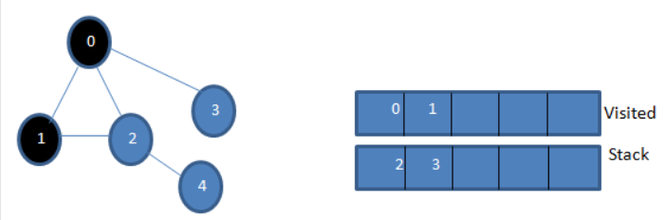
Ví dụ : DFS
Tiếp theo, lấy một trong các nút liền kề để xử lý, ta sẽ lấy đỉnh của ngăn xếp lúc này, tức là 1. Đánh dấu nó là đã duyệt bằng cách thêm nó vào danh sách visited. Bây giờ hãy tìm các nút liền kề của 1. Vì 0 đã có trong danh sách được truy cập, ta bỏ qua nó và truy cập đỉnh của ngăn xếp lúc này, tức là 2

Slide 34
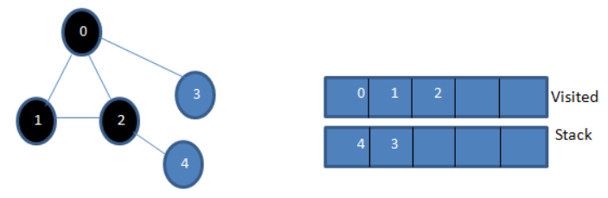
Ví dụ : DFS
Tiếp theo, đánh dấu nút 2 là đã duyệt. Nút 4 liền kề của nó được thêm vào ngăn xếp.

Slide 35
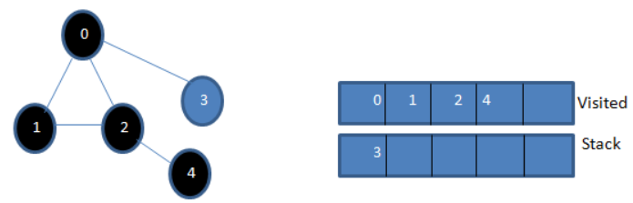
Ví dụ : DFS
Tiếp theo, đánh dấu 4 là đỉnh của ngăn xếp như đã duyệt. Nút 4 chỉ có nút 2 là nút liền kề của nó và nút 2 đã duyệt, do đó ta bỏ qua nó.

Slide 36
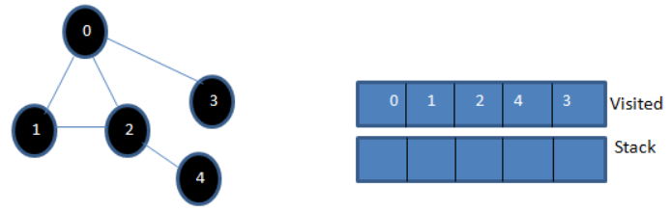
Ví dụ : DFS
Ở giai đoạn này, chỉ có nút 3 hiện diện trong ngăn xếp. Nút 0 liền kề của nó đã được truy cập, do đó ta bỏ qua nó. Bây giờ ta đánh dấu 3 là đã duyệt.
Bây giờ ngăn xếp trống và danh sách đã duyệt hiển thị trình tự của đường đi duyệt theo chiều sâu của biểu đồ đã cho.

Slide 37
Ứng dụng của thuật toán DFS
Phát hiện các chu trình trong đồ thị: Nếu chúng ta tìm thấy một cạnh phía sau trong khi thực hiện DFS trong một đồ thị thì chúng ta có thể kết luận rằng đồ thị có một chu trình. Do đó DFS được sử dụng để phát hiện các chu trình trong đồ thị.
Tìm đường : Cho hai đỉnh x và y, chúng ta có thể tìm đường đi giữa x và y bằng DFS. Chúng ta bắt đầu với đỉnh x và sau đó đẩy tất cả các đỉnh trên đường đến ngăn xếp cho đến khi chúng ta gặp y. Nội dung của ngăn xếp cung cấp đường dẫn giữa x và y.

Slide 38
Ứng dụng của thuật toán DFS
Cây bao trùm tối thiểu và đường đi ngắn nhất: Việc duyệt DFS của đồ thị không có trọng số cho chúng ta một cây bao trùm tối thiểu và đường đi ngắn nhất giữa các nút.
Sắp xếp theo cấu trúc liên kết: Chúng tôi sử dụng tính năng sắp xếp theo cấu trúc liên kết khi chúng tôi cần lập lịch trình các công việc từ các phụ thuộc đã cho giữa các công việc. Trong lĩnh vực khoa học máy tính, chúng tôi chủ yếu sử dụng nó để giải quyết các phụ thuộc ký hiệu trong trình liên kết, tuần tự hóa dữ liệu, lập lịch hướng dẫn, v.v. DFS được sử dụng rộng rãi trong sắp xếp theo cấu trúc liên kết.

Slide 39
So sánh BFS và DFS
BFS | DFS
Viết tắt của “Tìm kiếm theo chiều rộng” | Viết tắt của "Tìm kiếm theo chiều sâu"
Các nút được khám phá theo chiều rộng theo cấp độ. | Các nút được khám phá theo chiều sâu cho đến khi chỉ còn các nút lá và sau đó được kiểm tra lại để khám phá các nút chưa được thăm dò khác.
BFS được thực hiện với sự trợ giúp của cấu trúc dữ liệu hàng đợi. | DFS được thực hiện với sự trợ giúp của cấu trúc dữ liệu ngăn xếp.
Hiệu suất chậm hơn. | Nhanh hơn BFS.
Hữu ích trong việc tìm đường đi ngắn nhất giữa hai nút. | Được sử dụng chủ yếu để phát hiện các chu trình trong đồ thị.

Slide 40
4. Các phép duyệt đồ thị
Duyệt theo chiều rộng (BFS – Breath first search)
Duyệt theo chiều sâu (DFS – Depth first search)
Thuật toán Tarjan – liệt kê thành phần liên thông mạnh

Slide 41
c) Thuật toán Tarjan – liệt kê thành phần liên thông mạnh
Giới thiệu :
Định nghĩa thành phần liên thông mạnh: Thành phần liên thông mạnh là một tập hợp các đỉnh mà với bất cứ cặp u, v nào, ta luôn có u đi tới được v và v đi tới được u (có thể qua một số đỉnh trung gian).
Thuật Toán Tarjan (được đặt theo tên của người tìm ra nó - Robert Tarjan) là một thuật toán trong lý thuyết đồ thị dùng để tìm thành phần liên thông mạnh trong một đồ thị.

Slide 42
c) Thuật toán Tarjan – liệt kê thành phần liên thông mạnh
Các bước giải thuật :
Bước 1: Sử dụng phép duyệt theo chiều sâu để gán nhãn cho mỗi đỉnh của đồ thị.
Bước 2: Xác định giá trị liên kết cho mỗi đỉnh, giá trị này chính là nhãn nhỏ nhất có thể truy cập được từ nút đó bao gồm cả chính nó, thực hiện cập nhật giá trị liên tục cho đến khi giá trị liên kết của mỗi đỉnh không đổi.
Bước 3 : Các đỉnh có cùng giá trị liên kết tạo nên một vùng liên thông mạnh.

Slide 43
Ví dụ : Thuật toán Tarjan
Như vậy, từ đồ thị này ta có 3 vùng liên kết mạnh theo phương pháp Tarjan
Tiếp theo ta thực hiện xác định giá trị liên kết cho mỗi đỉnh
Đầu tiên cho đồ thị như hình, sử dụng phép DFS để tạo các nhãn cho các đỉnh
Sau khi thực hiện xong, ta có các đỉnh có cùng giá trị liên kết tạo nên các vùng liên kết mạnh như sau
0
0
4
1
0
0
4
1
4
1
5
5
4
6
6
2
2
3
3
0
2
2

Slide 44
Ứng dụng của Thuật toán Tarjan

Slide 45


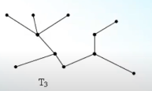
5. Một số bài toán ứng dụng
Cây khung và cây khung nhỏ nhất:
Định nghĩa: Cây là một đơn đồ thị vô hướng, liên thông và không chứa chu trình.
Ví dụ: Trong các đồ thị sau, đồ thị nào là cây?
=> Cả 3 đều là CÂY

Slide 46
Cây khung
Định nghĩa: Cho G là đơn vị đồ thị. Một cây T được gọi là cây khung của G nếu và chỉ nếu:
T là đồ thị con của G
T chứa tất cả các đỉnh của G
VD:
a
a
a
e
e
e
b
b
b
d
d
d
c
c
c

Slide 47
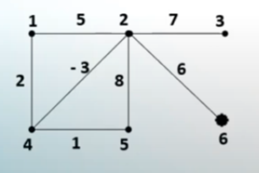
Đồ thị có trọng số
Đồ thị có trọng số: là đồ thị mà môi cạnh của nó được gán với một con só thực chỉ chi phí phải tốn để đi qua đó.
Ký hiệu: c(u,v) là trọng số của cạnh (u,v)
Trọng số có thể âm, có thể dương tuỳ theo ứng dụng.
VD:

Slide 48
Bài toán cây khung nhỏ nhất
Tìm con đường để cào tuyết chi phí nhỏ nhất:
C
20
E
10
15
15
F
3
9
C
20
E
A
10
10
D
15
F
9
5
8
A
D
B
5
C
20
E
10
B
15
15
F
A
10
D
B

Slide 49
Thuật toán Kruskal
Ý tưởng:
Lần lượt xét các cạnh theo thứ tự trọng số tăng dần.
Ứng với mỗi cạnh đang xét, ta thử đưa nó vào cây khung T:
Nếu không tạo thành chu trình với các cạnh đã chọn thì chấp nhận cạnh mới này và đưa vào cây.
Nếu tạo thành chu trình với các cạnh đã chọn thì bỏ qua và xét các cạnh kế tiếp.
Cứ tiếp tục như vậy đến cho khi tìm đủ n-1 cạnh để đưa vào cây T.

Slide 50
Quay lại bài tập trước:
Bước 1: Lần lượt xét các cạnh theo thứ tự trọng số tăng dần
Trọng số | <đỉnh,đỉnh>
3 | <C,D>
5 | <A,B>
8 | <B,D>
9 | <D,F>
10 | <B,C>
10 | <E,F>
15 | <A,C>
15 | <D,E>
20 | <C,E>
C
20
E
10
15
15
F
3
9
A
10
D
5
8
B

Slide 51
Quay lại bài tập trước:
Bước 2: Ứng với mỗi cạnh đang xét, ta đưa vào cây?
C
20
E
10
15
15
F
Trọng số | <đỉnh,đỉnh>
3 | <C,D>
5 | <A,B>
8 | <B,D>
9 | <D,F>
10 | <B,C>
10 | <E,F>
15 | <A,C>
15 | <D,E>
20 | <C,E>
3
9
Chọn
A
10
Chọn
D
Chọn
5
8
Chọn
B
C
E
Không Chọn, Vì BCD là chứa chu trình
10
F
Chọn
3
9
A
10
Tìm đủ n-1 cạnh để đưa vào cây T
=> Chương trình dừng lại
D
5
8
B

Slide 52
Ứng dụng của Cây khung nhỏ nhất
Được sử dụng trong giao thức định tuyến mạng máy tính.
Dùng để phân tích nhóm hoặc phân cụm.
Dùng trong quy hoạch mạng dân sự.
Để tìm đường đi trong bản đồ.
Thiết kế các mạng như mạng viễn thông, mạng lưới điện.

Slide 53
--THE END--

